Slide 1














MySkill
Final Project
Data Analysis using SQL in PostgreSQL
Kelompok B4 Batch 19

Slide 2
Amos Christ Kevin
Dickna Nenden Woro Ramadityawati
Dani Harsalisman Febrian Putra
Hanif Dwi Satria
Irfan Rasyid
Marchenko Svesda
Muhamad Fatih Praga Ilhaq
Nando Rifki Utama Putra
Reza Muhamad Ricky
Sharfina Zahra Akbar
Adinda Aulia Hudianti

Slide 3

Data Set
Overview
Dataset ini bermanfaat untuk memperoleh wawasan mendalam tentang pola perilaku pelanggan, efisiensi pelanggan, serta mengoptimalkan strategi penjualan produk.
Dataset yang digunakan:
order_detail
sku_detail
customer_detail
payment_detail
Data yang digunakan adalah data yang berasal dari Tokopedia (bukan data sesungguhnya).

Slide 4
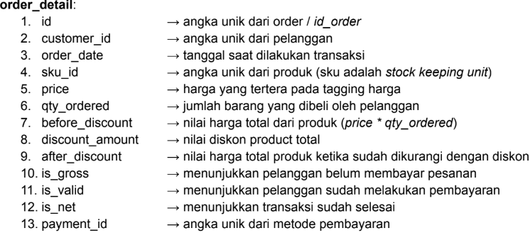
Data Set Information

Slide 5
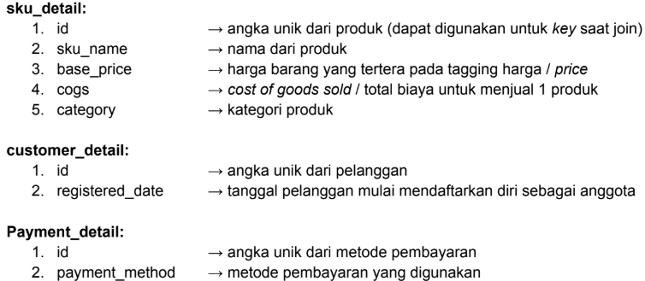
Data Set Information

Slide 6
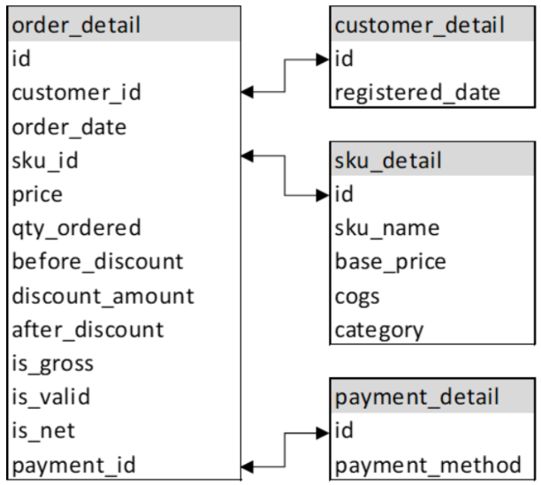
Skema Tabel
Beberapa data saling berhubungan, yang dijelaskan melalui skema tabel di samping.
Data dari order_detail berfungsi sebagai data utama (primary key) yang terhubung dengan data lainnya, seperti customer_detail, sku_detail, dan payment_detail.

Slide 7
Bandingkan nilai transaksi dari masing-masing kategori pada tahun 2021 dengan 2022. Sebutkan kategori apa saja yang mengalami peningkatan dan kategori apa yang mengalami penurunan nilai transaksi dari tahun 2021 ke 2022. Gunakan is_valid = 1 untuk memfilter data transaksi.
Source table: order_detail, sku_detail
Pertanyaan:
03.
Selama transaksi yang terjadi selama 2021, pada bulan apa total nilai transaksi (after_discount) paling besar? Gunakan is_valid = 1 untuk memfilter data transaksi.
Source table: order_detail
01.
Tampilkan top 5 metode pembayaran yang paling populer digunakan selama 2022 (berdasarkan total unique order). Gunakan is_valid = 1 untuk memfilter data transaksi.
Source table: order_detail, payment_method
04.
Selama transaksi pada tahun 2022, kategori apa yang menghasilkan nilai transaksi paling besar? Gunakan is_valid = 1 untuk memfilter data transaksi.
Source table: order_detail, sku_detail
02.
Urutkan dari ke-5 produk ini berdasarkan nilai transaksinya.
Samsung
Apple
Sony
Huawei
Lenovo
Gunakan is_valid = 1 untuk memfilter data transaksi.
Source table: order_detail, sku_detail
05.

Slide 8
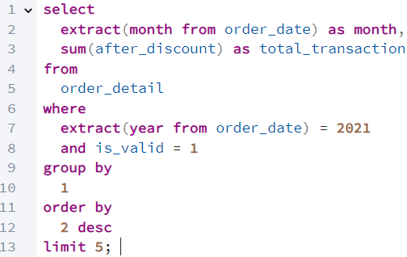
Jawaban
01.
Selama transaksi yang terjadi selama 2021, pada bulan apa total nilai transaksi (after_discount) paling besar? Gunakan is_valid = 1 untuk memfilter data transaksi.
Source table: order_detail

Slide 9
Jawaban
Penjelasan Query
Penjelasan Query
Fungsi Select dan Agregat
select: Memilih kolom atau nilai yang akan ditampilkan
extract(month from order_date) as month: Mengambil nilai bulan dari kolom order_date dan memberi label "month"
sum(after_discount) as total_transaction: Menjumlahkan nilai dari kolom after_discount untuk setiap bulan dan diberi label “total_transaction”
Sumber Data:
from order_detail: Mengambil data dari tabel order-detail yang berisi rincian pesanan atau transaksi
Klausa Where:
where extract (year from order_date) = 2021 and is_valid=1: Membatasi hasil hanya pada transaksi yang terjadi di tahun 2021 dan telah divalidasi (dengan is_valid = 1 menunjukkan pembayaran telah dilakukan).
Fungsi Group By, Filter, dan Limit:
group by 1: Mengelompokkan data berdasarkan bulan (month) yang diambil dari kolom order_date.
order by 2 desc: Mengurutkan hasil berdasarkan total nilai transaksi terbesar
limit 5: Menampilkan hanya 5 hasil teratas.

Slide 10
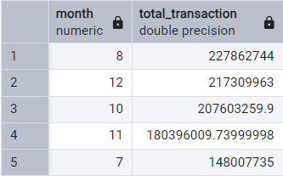
Jawaban
01.
Insight
Berdasarkan data yang diperoleh, bulan ke-8 atau Agustus tahun 2021 memiliki total transaksi tertinggi sebesar 227.862.744
Analisis Lanjutan
Mengidentifikasi faktor penyebab meningkatnya nilai total transaksi pada Agustus 2021. Apakah hal ini berkaitan dengan promosi yang dilakukan oleh tim marketing selama bulan tersebut atau ada faktor lain? Jika berkaitan dengan tim marketing, apakah kampanye promosi tim marketing berhasil menarik lebih banyak pelanggan? Atau, apakah faktor eksternal seperti tren musiman, perayaan hari besar, atau peluncuran produk baru turut berperan?

Slide 11
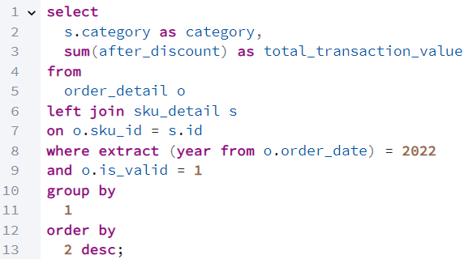
Jawaban
Selama transaksi pada tahun 2022, kategori apa yang menghasilkan nilai transaksi paling besar? Gunakan is_valid = 1 untuk memfilter data transaksi.
Source table: order_detail, sku_detail
02

Slide 12
Jawaban
Penjelasan Query
Fungsi Select dan Agregat:
select s.category as category: Memilih kolom category dari tabel sku_detail untuk ditampilkan dan diberi label sebagai “kategori”
sum(o.after_discount) as total_transaction_value: Menjumlahkan nilai dari kolom after_discount untuk setiap bulan, diberi label "total_transaction_value"
Sumber Data dan Join:
from order_detail o: Mengambil data dari tabel order_detail yang berisi rincian pesanan atau transaksi
left join sku_detail s on o.sku_id = s.id: Menggabungkan tabel order_detail dan sku_detail menggunakan kolom sku_id dari order_detail dan id dari sku_detail sebagai penghubung
Penjelasan Query
Klausa Where:
where extract (year from o.order_date) = 2022 and o.is_valid = 1: Membatasi data yang ditampilkan hanya pada transaksi yang terjadi di tahun 2022 dan yang sudah valid (ditandai dengan is_valid = 1)
Fungsi Group By dan Filter:
group by 1: Mengelompokkan data berdasarkan kolom kategori produk
order by 2 desc: Mengurutkan hasil berdasarkan total transaksi (after_discount), dari yang tertinggi ke yang terendah

Slide 13
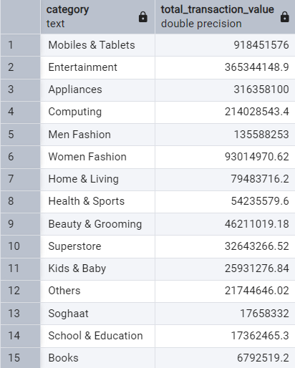
Jawaban
Berdasarkan data yang dikumpulkan, kategori produk Mobile & Tablets mencatat nilai transaksi tertinggi sepanjang tahun 2022, dengan total transaksi mencapai 918.451.576.
02
Insight
Analisis Lanjutan
Produk dalam kategori Mobile & Tablets memiliki potensi besar untuk meningkatkan pendapatan perusahaan di tahun mendatang. Oleh karena itu, perusahaan dapat memusatkan perhatian pada pengelolaan stok dan strategi pemasaran yang efektif untuk kategori ini.
Dengan melakukan riset pasar mendalam dan mengindentifikasi tren teknologi terkini, perusahaan dapat merancang produk inovatif yang mampu meningkatkan loyalitas pelanggan. Di samping itu, promosi yang terarah, seperti potongan harga atau bundling dengan kategori lain, akan menarik lebih banyak pembeli potensial dan meningkatkan volume transaksi.

Slide 14
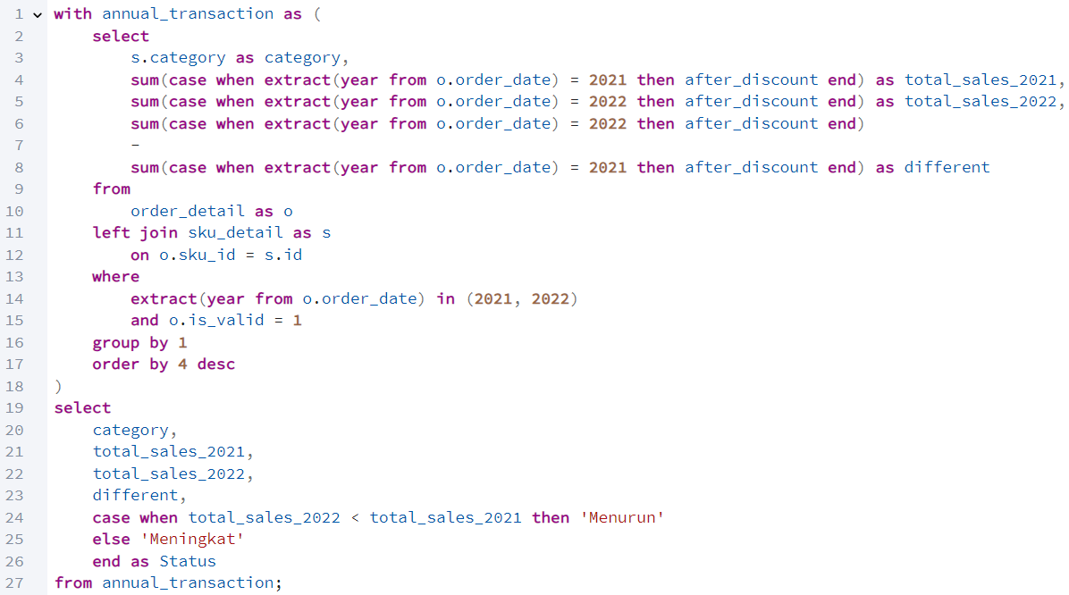
Jawaban
Bandingkan nilai transaksi dari masing-masing kategori pada tahun 2021 dengan 2022. Sebutkan kategori apa saja yang mengalami peningkatan dan kategori apa yang mengalami penurunan nilai transaksi dari tahun 2021 ke 2022. Gunakan is_valid = 1 untuk memfilter data transaksi.
Source table: order_detail, sku_detail
03

Slide 15
Jawaban
Penjelasan Query
Penjelasan Query
Sumber Data dan Join:
from order_detail o: Mengambil data dari tabel order_detail yang berisi rincian pesanan atau transaksi
left join sku_detail s on o.sku_id = s.id: Menggabungkan tabel order_detail dan sku_detail menggunakan kolom sku_id dari order_detail dan id dari sku_detail sebagai penghubung
Klausa Where:
where extract(year from o.order_date) in (2021, 2022) and o.is_valid = 1: Membatasi hasil hanya untuk tahun 2021 dan 2022, serta hanya untuk transaksi yang valid (is_valid = 1)
Fungsi Group By dan Filter
group by 1: Mengelompokkan data berdasarkan kategori
order by 4 desc: Mengurutkan hasil berdasarkan selisih penjualan, dari yang tertinggi ke yang terendah
Query
select * case when total_sales_2022 < total_sales_2022 then ...: Jika penjualan tahun 2021 lebih kecil dibandingkan dengan 2022 akan ditampilkan ‘Meningkat’, jika sebaliknya ditampilkan ‘Menurun’ di kolom status berdasarkan data dari CTE annual_transaction
Fungsi CTE (Common Table Expression):
with annual_transaction as (...): CTE ini bertugas menghitung total penjualan tahunan (2021 dan 2022) berdasarkan kategori, serta selisih antara total penjualan tahun 2022 dengan tahun 2021
Fungsi Select dan Agregat:
select s.category as category: Memilih kolom kategori yang diambil dari tabel sku_detail
sum(case when extract(year from o.order_date) = 2021 then after_discount end) as total_sales_2021: Menghitung total penjualan pada tahun 2021
sum(case when extract(year from o.order_date) = 2022 then after_discount end) as total_sales_2022: Menghitung total penjualan pada tahun 2021
sum(case when extract(year from o.order_date) = 2021 then after_discount end) as different: Menghitung selisih antara total penjualan 2022 dan 2021

Slide 16
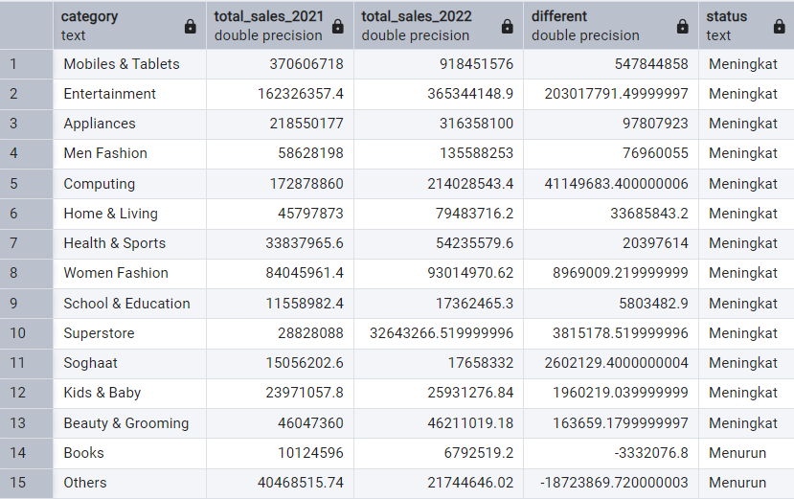
Jawaban
03
Insight
Kategori produk yang mengalami penurunan nilai transaksi pada tahun 2022 adalah Books dan Others, sementara kategori lainnya mengalami peningkatan.
Analisis Lanjutan
Kategori yang meningkat dapat dioptimalkan dengan perbaikan strategi promosi dan perluasan ragam penawaran produk sehingga perusahaan dapat mempertahankan atau bahkan meningkatkan pendapatan.
Sebaliknya, penting untuk mengidentifikasi faktor-faktor yang menyebabkan penurunan transaksi pada kategori Books dan Others. Dengan memahami penyebab tersebut, perusahaan dapat merumuskan strategi pemasaran yang lebih efektif dan meningkatkan kualitas produk untuk mengatasi penurunan serta mendorong pertumbuhan pendapatan secara keseluruhan.

Slide 17
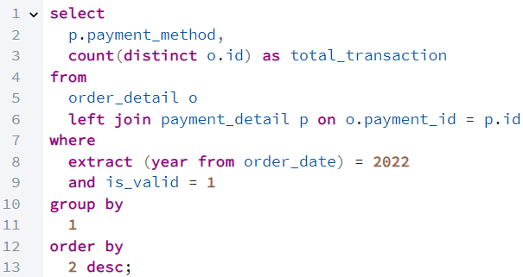
Jawaban
Tampilkan top 5 metode pembayaran yang paling populer digunakan selama 2022 (berdasarkan total unique order). Gunakan is_valid = 1 untuk memfilter data transaksi.
Source table: order_detail, payment_method
04

Slide 18
Jawaban
Penjelasan Query
Fungsi Select dan Agregat:
select p.payment_method: Memilih kolom payment_method dari tabel payment_detail untuk ditampilkan
count(distinct o.id) as total_transaction: Menghitung jumlah transaksi unik berdasarkan kolom id dari tabel order_detail. Fungsi DISTINCT digunakan untuk memastikan hanya transaksi unik yang dihitung, menghindari duplikasi. Diberi label “total_transaction”
Sumber Data dan Join:
from order_detail o: Memilih tabel order_detail sebagaisumber data utama dan memberi label “o”.
left join payment_detail p on o.payment_id = p.id: Menggabungkan tabel order_detail dan payment_detail menggunakan kolom payment_id dari order_detail dan id dari payment_detail sebagai penghubung.
Penjelasan Query
Klausa Where
where extract(year from order_date) = 2022 and is_valid = 1: Memastikan hanya data transaksi pada tahun 2022 yang diambil
Fungsi Group By dan Filter:
group by 1: Mengelompokkan hasil berdasarkan bulan yang diambil dari kolom order_date
order by 2 desc: Mengurutkan hasil berdasarkan nilai transaksi terbesar

Slide 19
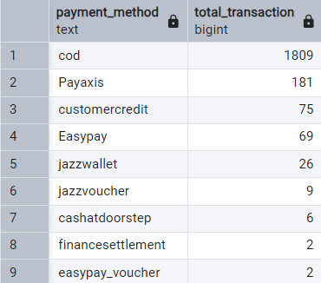
Jawaban
04
Insight
Metode pembayaran yang paling sering digunakan oleh konsumen selama
tahun 2022 adalah COD, Payaxis, Customer Credit, Easypay ,dan Jazzwallet.
Analisis Lanjutan
Penting untuk mengevaluasi pengalaman pengguna pada metode pembayaran non-tunai seperti Payaxis, Customer Credit, Easypay, dan Jazzwallet. Dengan mengumpulkan umpan balik konsumen tentang kenyamanan, kecepatan transaksi, dan tingkat kepuasan, perusahaan bisa mendapatkan ide untuk meningkatkan penggunaan metode tersebut.
Di sisi lain, perlu juga memahami mengapa banyak konsumen masih lebih memilih metode pembayaran COD. Apakah karena lebih praktis, lebih dipercaya, atau ada alasan lain? Mengetahui penyebab ini bisa membantu merancang strategi yang tepat untuk menjaga popularitas COD sekaligus mendorong lebih banyak orang menggunakan metode pembayaran non-tunai. Hal ini juga membuka peluang untuk memperbaiki promosi dan memberikan edukasi agar metode non-tunai lebih diminati.

Slide 20
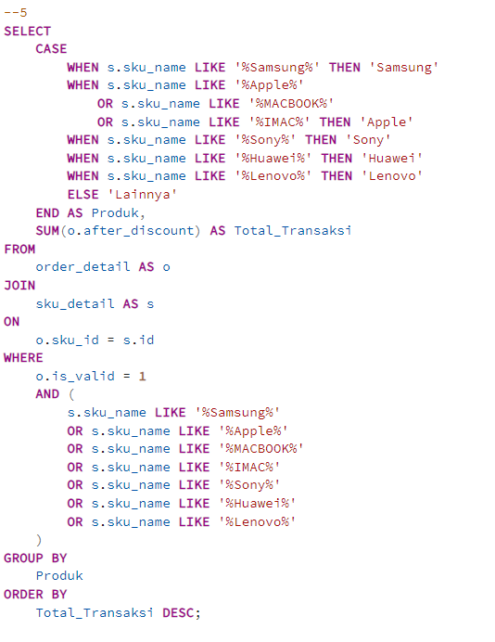
Jawaban
05
Urutkan dari ke-5 produk ini berdasarkan nilai transaksinya.
Samsung
Apple
Sony
Huawei
Lenovo
Gunakan is_valid = 1 untuk memfilter data transaksi.
Source table: order_detail, sku_detail

Slide 21
Jawaban
Penjelasan Query
Fungsi Select dan Agregat:
select case when s.sku_name like ‘%Samsung%’ then ‘Samsung’: Mengelompokkan data berdasarkan merek dengan mencocokkan nama produk (sku_name) menggunakan pola LIKE. Contohnya, Jika sku_name mengandung kata Samsung, maka akan dikelompokkan ke "Samsung".
sum(o.after_discount) as total_transaksi: Menghitung total nilai transaksi setelah diskon (after_discount) untuk setiap kelompok merek yang dihasilkan oleh pernyataan CASE.
Sumber Data dan Fungsi Join:
from order_detail as o: Data utama diambil dari tabel order_detail, diidentifikasi dengan label o.
join sku_detail as s on o.sku_id = s.id: Menggabungkan tabel order_detail dengan sku_detail menggunakan relasi antara sku_id di order_detail dan id di sku_detail.
Penjelasan Query
Klausa Where:
where o.is_valid = 1: Hanya memilih data dari tabel order_detail di mana transaksi valid (is_valid = 1)
and s.sku_name like: Memfilter data berdasarkan kata kunci di nama SKU. Hanya nama SKU yang mengandung salah satu kata kunci seperti "Samsung", "Apple", dll., yang akan diproses.
Fungsi Group By dan Filter:
group by 1: Mengelompokkan hasil berdasarkan produk
order by 2 desc: Mengurutkan hasil berdasarkan nilai transaksi terbesar

Slide 22
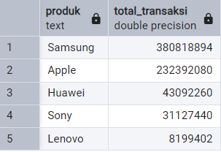
Jawaban
Samsung mencatat nilai transaksi tertinggi sebesar 380,8 juta, diikuti oleh Apple dengan total 232,3 juta, yang mencakup produk MacBook dan iPhone. Sementara itu, Sony mencatat nilai transaksi sebesar 43 juta, Huawei sebesar 31,1 juta, dan Lenovo sekitar 8,2 juta. Dominasi Samsung dan Apple ini mencerminkan popularitas produk mereka, sementara merek lain tertinggal.
05
Insight
Analisis Lanjutan
Untuk itu, perusahaan melalui strategi yang bisa ditingkatkan antara lain promosi pada produk Sony, Huawei, dan Lenovo untuk meningkatkan nilai transaksi. Selanjutnya, perusahaan juga melakukan peningkatan stock produk Samsung dan Apple yang memiliki popularitas tinggi untuk meraih maksimal keuntungan memenuhi permintaan konsumen yang meningkat. Dengan analisis ulasan dan umpan balik pelanggan, kekuatan dan kelemahan dari suatu produk dapat terdeteksi dan memberikan rekomendasi terkait pada tim pemasaran atau pengembangan produk mengenai peningkatan fitur atau penyelesaian masalah yang sering dikeluhkan.
Strategi promosi juga perlu disesuaikan berdasarkan performa dan demografi konsumen, dengan menggunakan data penjualan sebelumnya untuk mengidentifikasi produk mana yang membutuhkan dorongan lebih dengan kampanye atau diskon khusus.

Slide 23

Kesimpulan
Proyek Tokopedia ini berhasil memberikan pemahaman mendalam terkait transaksi penjualan selama tahun 2021 dan 2022. Berdasarkan temuan proyek ini, Agustus 2021 tercatat sebagai bulan dengan transaksi tertinggi pada tahun tersebut, yang dapat dijadikan acuan untuk perencanaan promosi musiman. Selain itu, kategori Mobile & Tablets terus mendominasi nilai transaksi tertinggi sepanjang tahun 2022, mencerminkan meningkatnya minat terhadap produk teknologi.
Dari sisi metode pembayaran, COD tetap menjadi pilihan utama pelanggan, menunjukkan pentingnya mempertahankan opsi ini untuk mengoptimalkan tingkat konversi penjualan. Di sisi lain, evaluasi performa produk juga menjadi perhatian, di mana Samsung sebagai produk dengan nilai transaksi tertinggi perlu dijaga performanya, sedangkan Lenovo, yang memiliki nilai transaksi terendah, memerlukan strategi evaluasi untuk meningkatkan daya saing di pasar.
Hasil proyek ini memberikan arahan strategis yang jelas terkait pengelolaan produk, pemasaran, dan metode pembayaran ke depan. Selain itu, temuan ini membuka peluang untuk pengoptimalan lebih lanjut melalui data yang lebih kaya dan analisis lanjutan, meskipun diperlukan data yang lebih banyak dan beragam untuk hasil yang lebih komprehensif.

Slide 24
Thank you!
MySkill Data Analyst - Kelompok B4

